Slide 1

Privacy App
企業級數據隱私合規與去識別化平台
四步驟精靈｜從資料匯入到合規審計憑證，一站完成企業去識別化
應服組數據應用 · Privacy Engineering Team

Slide 2



PROJECT BACKGROUND
為什麼企業需要去識別化平台
資料價值與法規風險並存，傳統人工作業難以兼顧效率與合規
法規遵循壓力
敏感資料集中風險
人工作業效率低落
個資法、GDPR 等法規要求妥善保護與去識別化敏感資料，違規恐面臨鉅額罰鍰與商譽損失。
客戶與員工個資分散於各系統，缺乏統一去識別化流程，外洩與濫用風險難以掌控。
傳統以人工進行資料遮蔽與稽核，耗時且容易疏漏，也難以留下完整可追溯的紀錄。
Privacy App｜企業級數據隱私合規與去識別化平台
2

Slide 3





SOLUTION OVERVIEW
四步驟去識別化嚮導
Privacy App 以直覺化「Wizard 精靈」引導使用者，全程可視化、可追溯，非技術人員也能安心操作
01
02
03
04
資料匯入
屬性分類
隱私設定
預覽匯出
上傳 CSV
巨量資料預覽
清洗規則設定
標記隱私角色
K-匿名化／
差分隱私參數
風險 / 可用性評估
產出合規憑證
Privacy App｜企業級數據隱私合規與去識別化平台
3

Slide 4
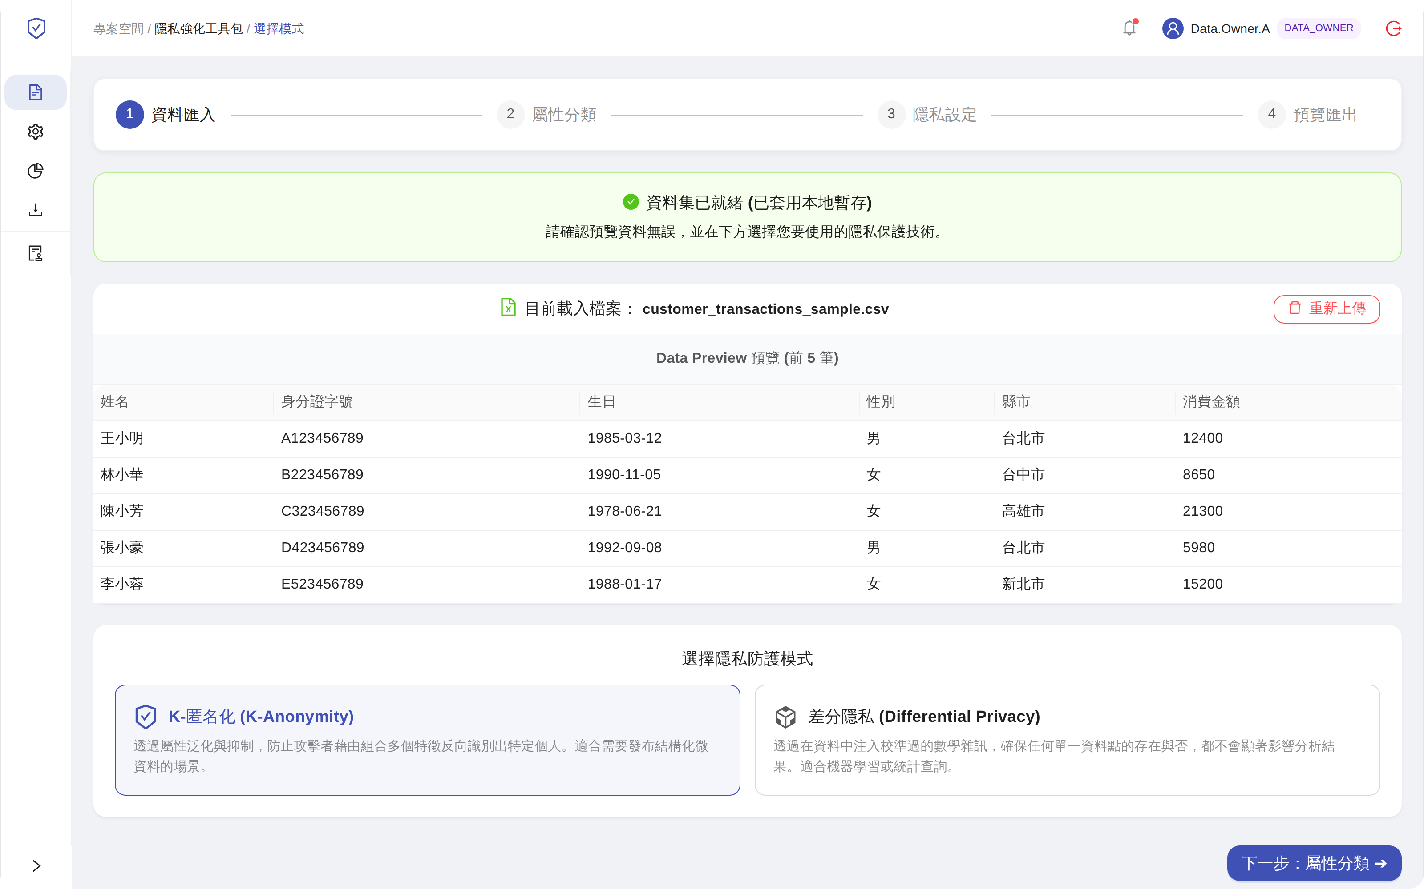
WIZARD STEP 1
資料匯入
上傳原始資料，作為整個去識別化流程的起點
系統實際畫面：資料匯入
STEP 01
資料匯入
privacy-app.internal / workspace?step=1
巨量資料上傳：支援 CSV 格式資料檔案上傳，因應企業日常大量資料匯入需求。
即時資料預覽：匯入完成後立即提供欄位與資料列預覽，確認資料正確無誤。
銜接後續流程：為屬性分類與隱私參數設定，建立清楚一致的資料基礎。
Privacy App｜企業級數據隱私合規與去識別化平台
4

Slide 5
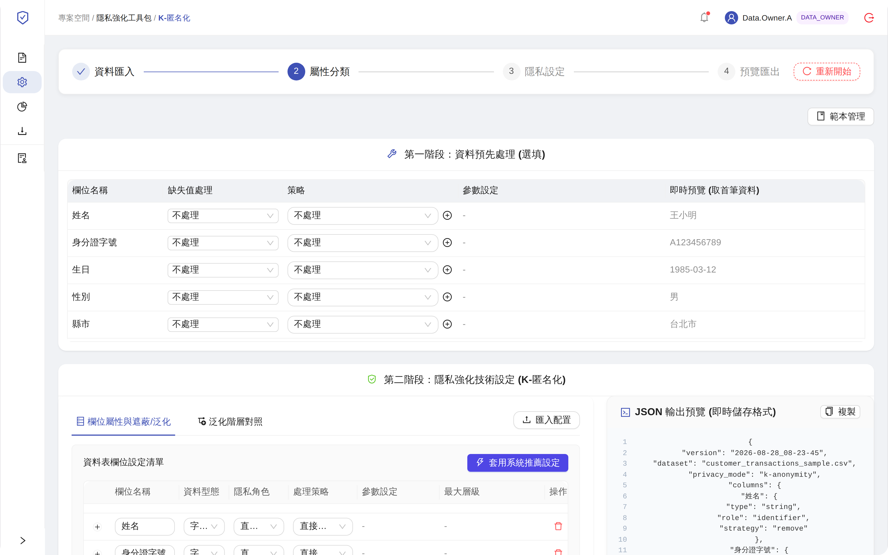
WIZARD STEP 2
屬性分類
系統以兩階段引導使用者完成清洗與隱私角色設定，是後續運算的關鍵依據
系統實際畫面：屬性分類
STEP 02
屬性分類
privacy-app.internal / workspace?step=2
第一階段：資料預先處理（選填）
可選用 Regex 正規表達式、去除空白 (Trim) 等清洗規則，於分類前先行標準化資料格式。
第二階段：隱私強化技術設定 (K-匿名化)
將欄位標記為直接識別碼、準識別碼、非敏感等隱私角色，界定各欄位敏感程度。
匯入配置：可直接匯入既有 JSON 設定檔，一鍵套用欄位角色、清洗規則與隱私參數，加速重複性專案設定。
標記結果將直接對應後續 K-匿名化與差分隱私的參數運算邏輯。
Privacy App｜企業級數據隱私合規與去識別化平台
5

Slide 6
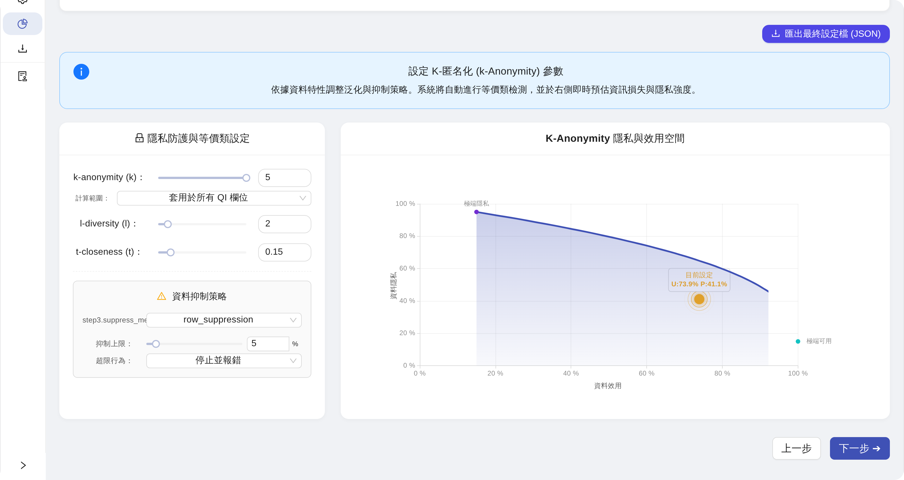
WIZARD STEP 3
隱私設定：K-匿名化
透過屬性泛化與抑制技術，達成群體不可辨識的匿名化效果
系統實際畫面：隱私設定 (K-匿名化)
STEP 03
隱私設定：K-匿名化
privacy-app.internal / workspace?step=3
K 值控制：調整 K 值以控制同一準識別碼群組的最小成員數，數值越高群體不可辨識程度越高。
L／T 強化參數：同步設定 L-diversity 與 T-closeness，防止群組內敏感屬性過度集中。
風險視覺化：即時呈現重識別風險曲線，讓使用者掌握參數調整對隱私保護的影響。
Privacy App｜企業級數據隱私合規與去識別化平台
6

Slide 7
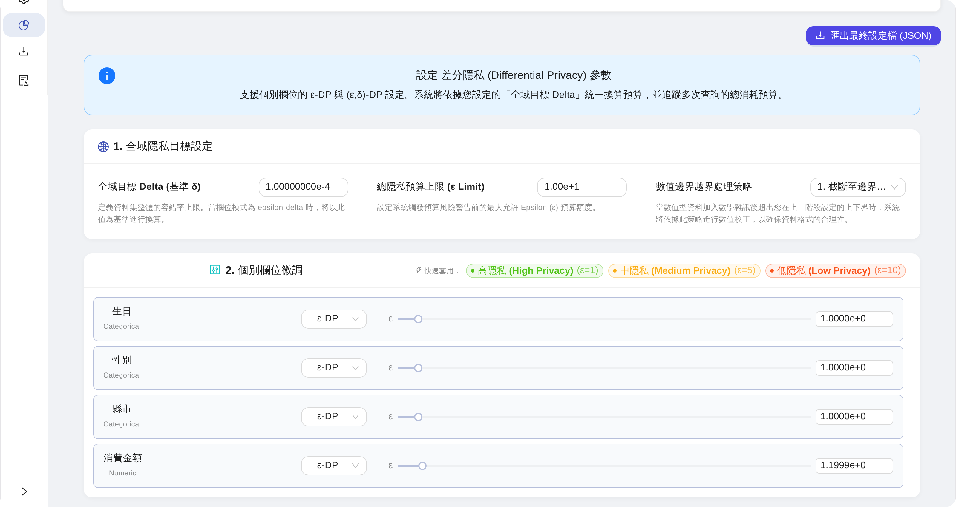
WIZARD STEP 3
隱私設定：差分隱私 (DP)
採統計雜訊注入機制，於數學上保證個體資料無法被重建
系統實際畫面：隱私設定 (差分隱私)
STEP 03
隱私設定：差分隱私 (DP)
privacy-app.internal / workspace?step=3
逐欄 Epsilon 預算：針對類別型與數值型欄位，個別設定 ε (epsilon) 隱私預算與允許範圍。
全域預算控管：設定 Δ (delta) 與預算上限，並提供快速套用之隱私強度預設集。
拉普拉斯加噪機制：依照數值上下界自動注入統計雜訊，兼顧隱私保護與資料可用性。
Privacy App｜企業級數據隱私合規與去識別化平台
7

Slide 8
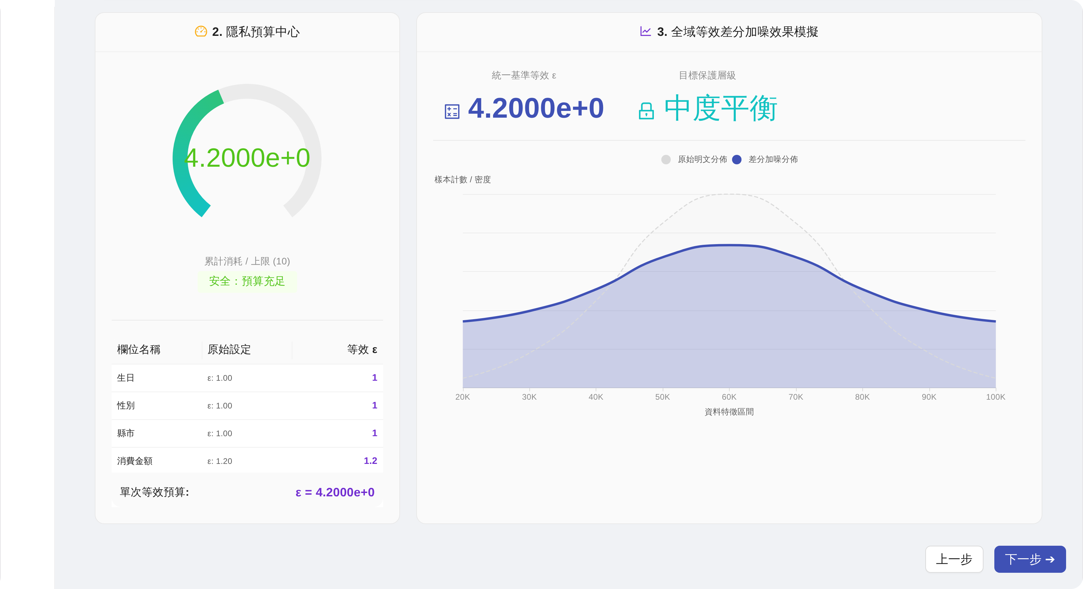
WIZARD STEP 3
隱私設定：差分隱私 (DP)（續）
即時追蹤隱私預算消耗，並以圖表模擬加噪後的資料分布
系統實際畫面：隱私預算與加噪模擬
STEP 03
隱私設定：差分隱私 (DP)（續）
privacy-app.internal / workspace?step=3
隱私預算中心：即時顯示累計消耗與預算上限，充足時標示「安全：預算充足」，避免連續查詢超支。
全域加噪效果模擬：以圖表比較「原始明文分佈」與「差分加噪分佈」，直覺呈現雜訊注入後的資料型態變化。
欄位等效 ε 一覽：彙總各欄位原始設定與等效 ε，協助使用者一次掌握整體隱私預算配置。
Privacy App｜企業級數據隱私合規與去識別化平台
8

Slide 9
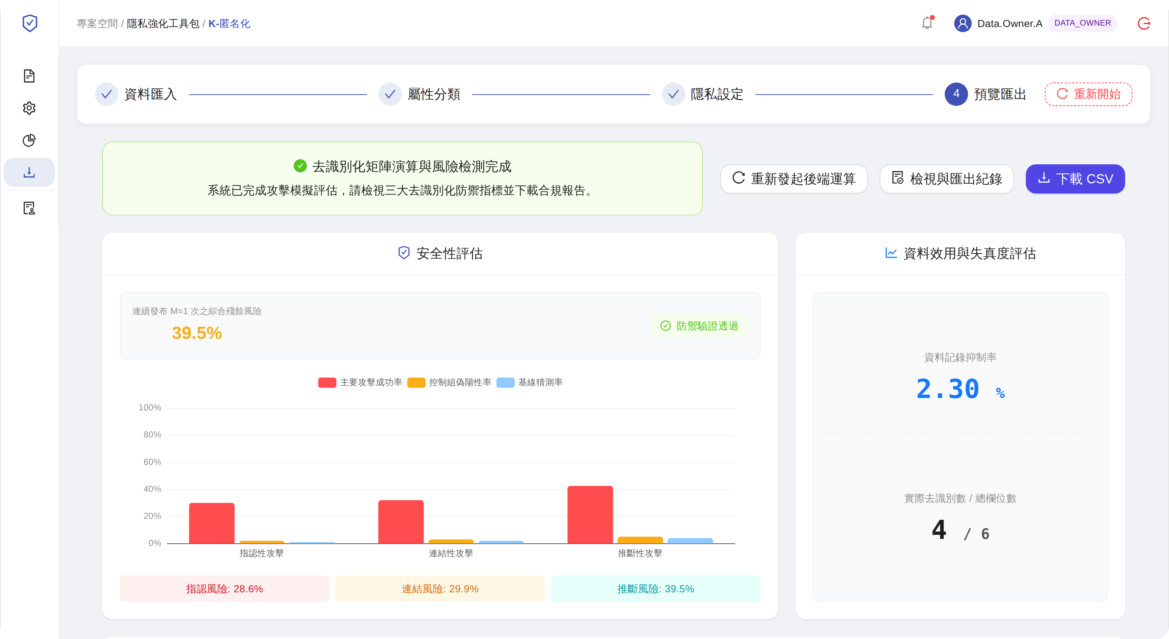
WIZARD STEP 4
預覽匯出：風險與效用評估
動態評估隱私風險與資料可用性，全程可視化呈現
系統實際畫面：風險與效用評估
STEP 04
預覽匯出：風險與效用評估
privacy-app.internal / workspace?step=4
殘餘風險評估：非同步運算管線動態評估 Singling、Linkability、Inference 三大攻擊風險。
可用性指標：同步呈現資料記錄抑制率與實際去識別欄位數，兼顧隱私與資料價值。
合規狀態即時判讀：系統依風險與效用結果自動標示「防禦驗證透過」或「未達合規標準」。
Privacy App｜企業級數據隱私合規與去識別化平台
9

Slide 10
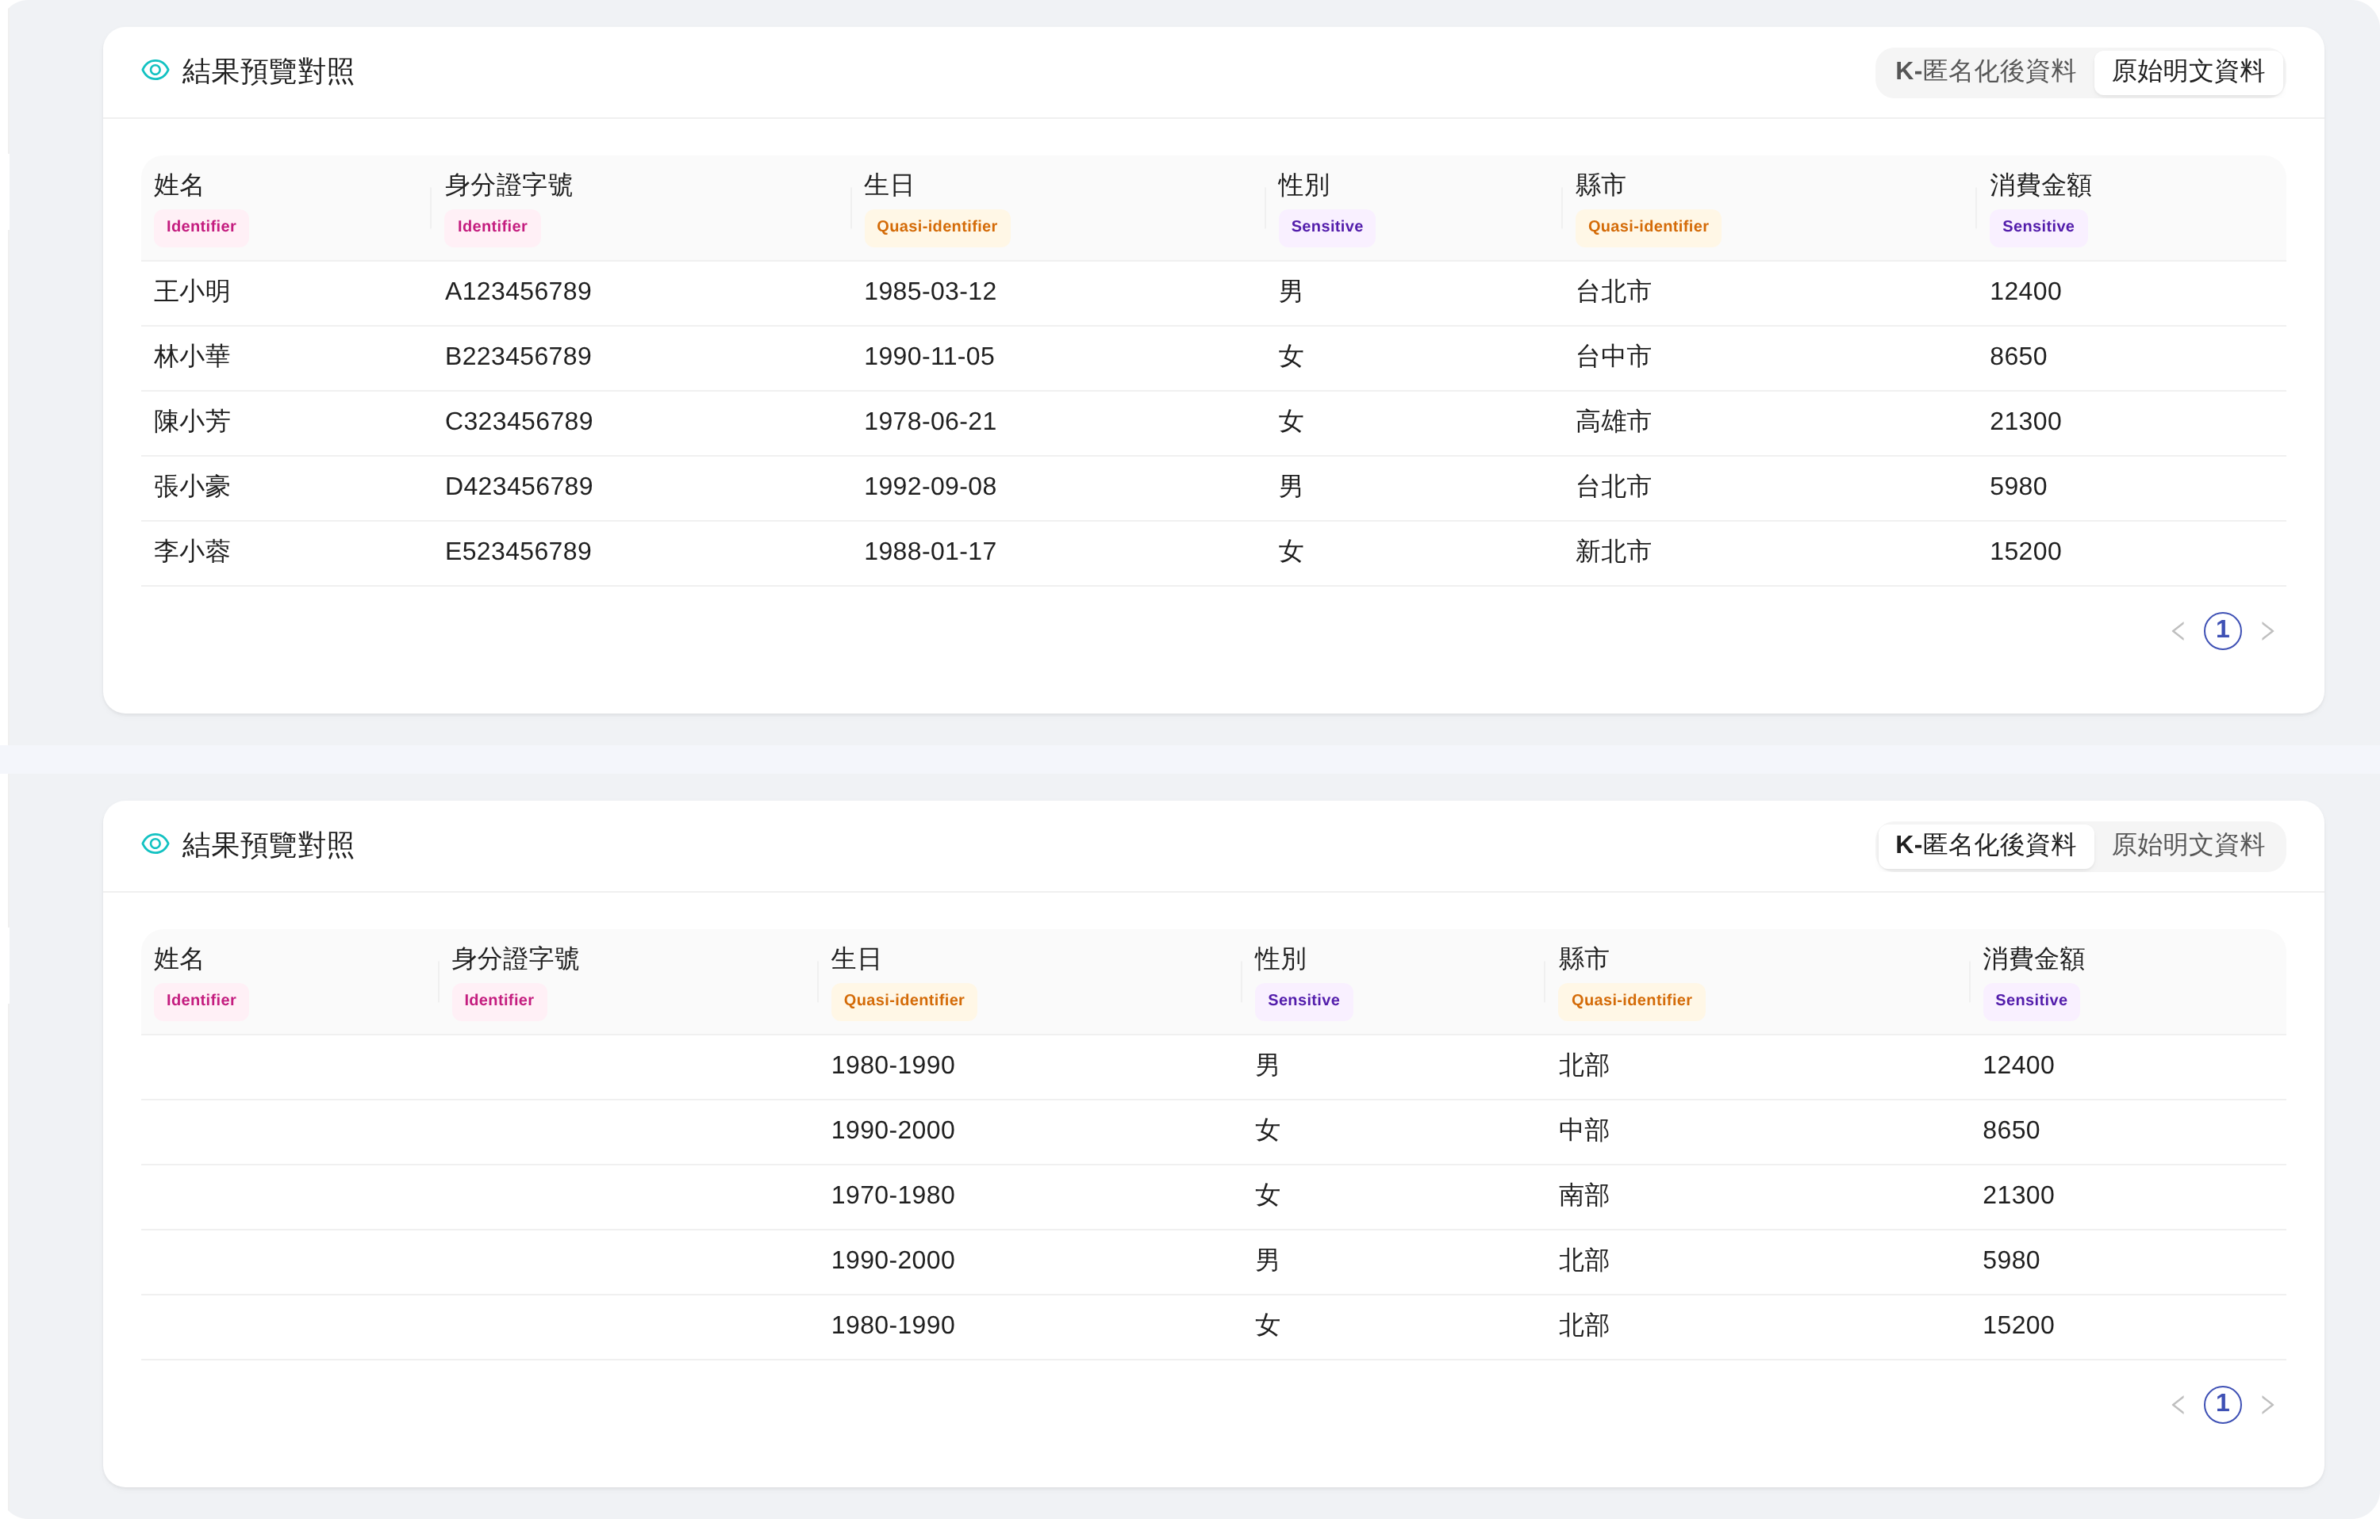
WIZARD STEP 4
預覽匯出：前後資料對照
一鍵切換檢視，去識別化前後差異一目了然
系統實際畫面：前後資料對照
STEP 04
預覽匯出：前後資料對照
privacy-app.internal / workspace?step=4
雙視角切換：提供「原始明文資料／K-匿名化後資料」單鍵切換，無需比對兩份檔案。
逐欄呈現隱私角色：每個欄位標示 Identifier、Quasi-identifier、Sensitive 等隱私角色，對照更直覺。
驗證去識別化成效：直接檢視姓名、身分證字號等欄位的遮蔽結果，確認處理符合預期。
Privacy App｜企業級數據隱私合規與去識別化平台
10

Slide 11
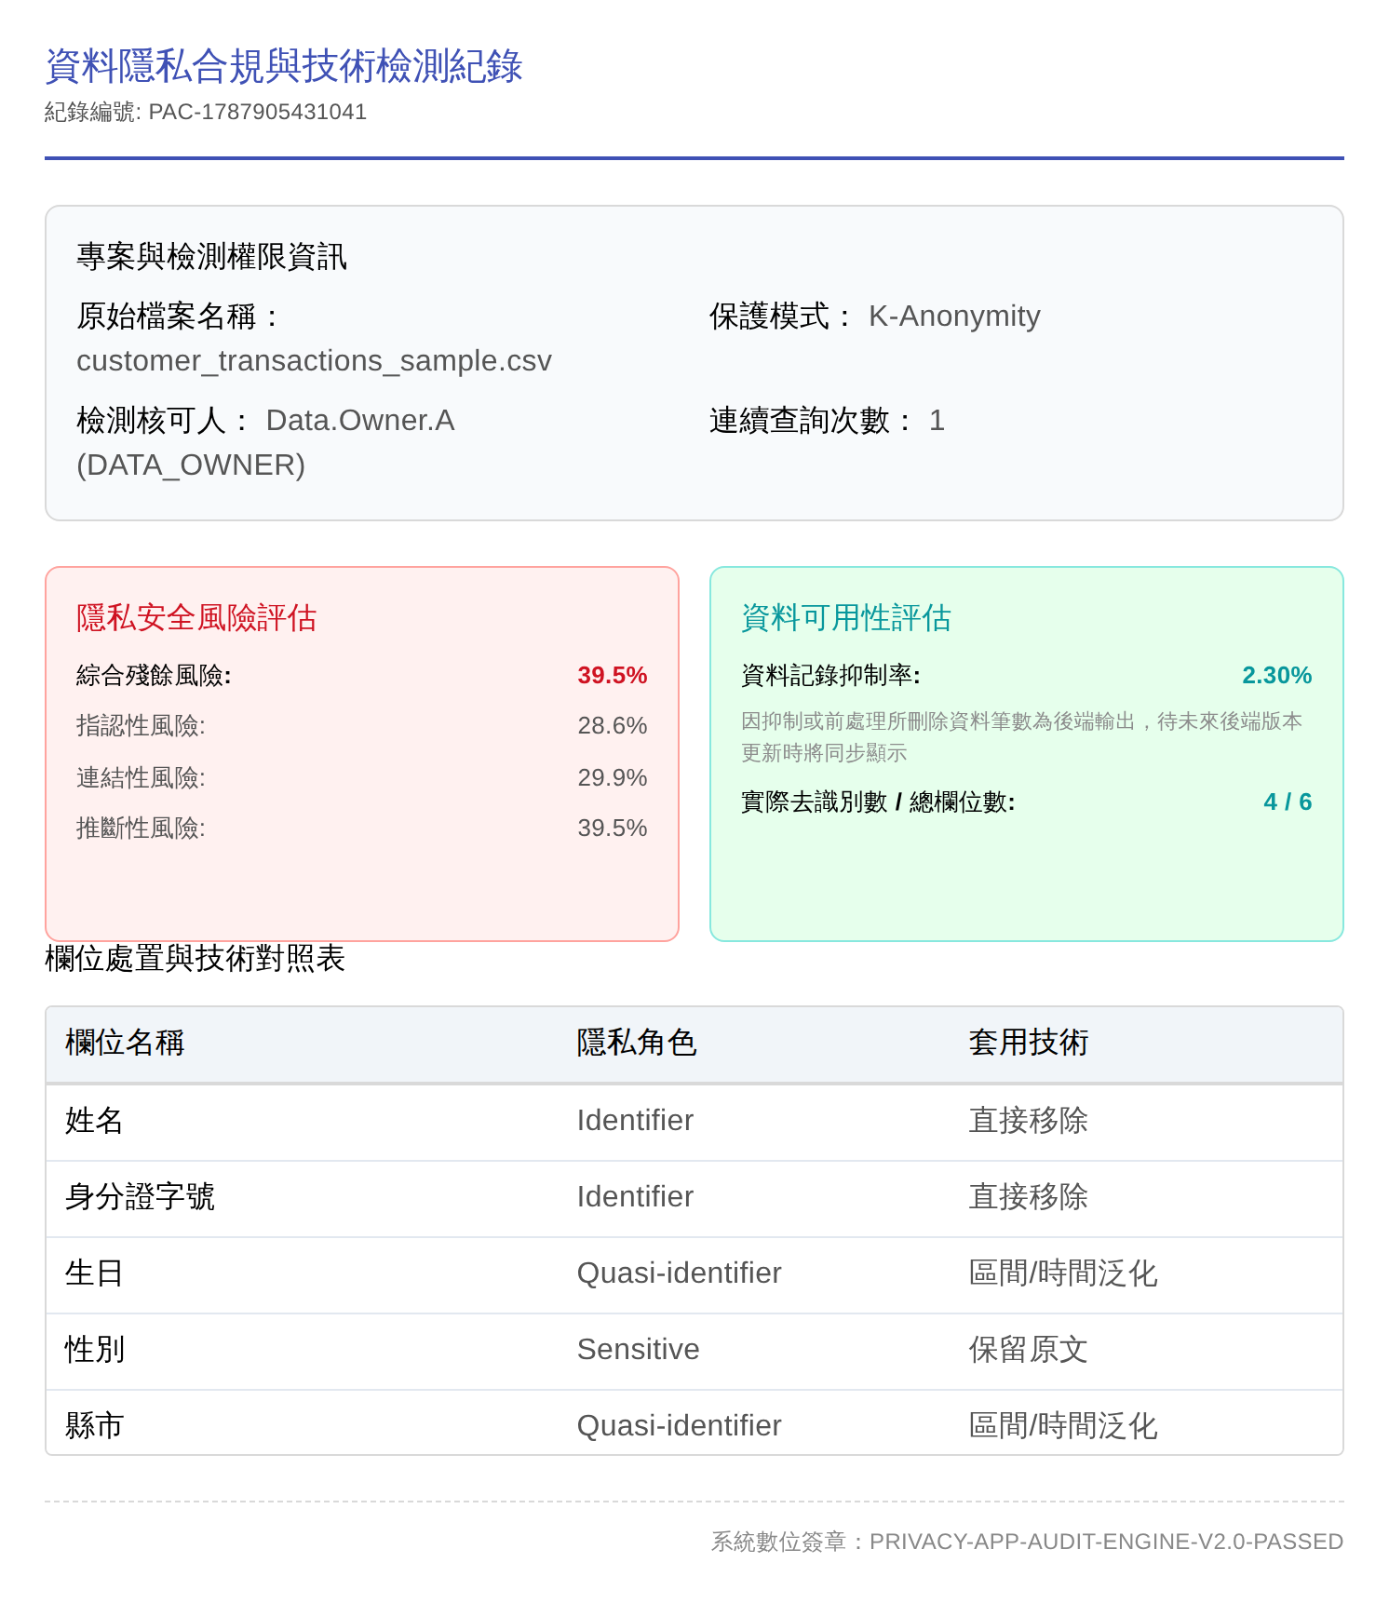
WIZARD STEP 4
預覽匯出：合規憑證產出
一鍵產出可供稽核舉證的正式技術檢測紀錄
系統實際畫面：合規審計憑證
STEP 04
預覽匯出：合規憑證產出
privacy-app.internal / workspace?step=4
完整專案資訊：記錄原始檔案名稱、保護模式、審計核可人與連續查詢次數等專案資訊。
風險與效用併陳：同步收錄隱私安全風險評估與資料可用性評估，佐證合規決策依據。
欄位技術對照表：逐欄列出隱私角色與套用之去識別化技術，並附系統數位簽章。
Privacy App｜企業級數據隱私合規與去識別化平台
11

Slide 12



AUDIT & COMPLIANCE
合規審計歷程管理
Audit Log Hub：完整記錄每一次去識別化操作，滿足稽核舉證需求
WORM 不可篡改設計
完整操作歷程
一鍵匯出憑證
採用一次寫入、多次讀取 (WORM) 原則，確保日誌無法被竄改或刪除。
自動記錄每一次去識別化操作的參數設定與執行結果，全程可追溯。
支援一鍵匯出高規格 PDF 實體憑證，作為稽核與法規舉證依據。
Privacy App｜企業級數據隱私合規與去識別化平台
12

Slide 13

KEY VALUE
平台核心價值總結
三大優勢，讓企業去識別化作業更快速、更安心
雙引擎隱私保護
K-匿名化 + 差分隱私，彈性因應各種資料情境與合規要求。
四步驟直覺嚮導
從匯入到憑證全程可視化，非技術人員也能輕鬆完成操作。
完整合規追溯
WORM 不可篡改日誌與一鍵憑證匯出，稽核舉證零負擔。
Privacy App｜企業級數據隱私合規與去識別化平台
13

Slide 14
感謝聆聽
Privacy App — 企業級數據隱私合規與去識別化平台
應服組數據應用 · Privacy Engineering Team

